Slide 1
SVN EĞİTİMİ (UBUNTU Versiyonu) Yazılım Araçları Destek Ekibi 23.01.2014

Slide 2
Subversion
Subversion açık kaynak kodlu bir sürüm takip sistemidir. Dosyaları merkezi bir depo da tutar ve dizinler/dosyalar üzerinde sürüm denetimi sağlar.
Subversion'un en temel kullanım amacı sürüm takiptir. Dosya ve dizinler üzerinde yapılan her değişikliği hatırlaması en büyük avantajıdır. Böylece geliştirmekte olduğunuz bir yazılım ya da belgenin eski sürümlerine rahatlıkla ulaşabilir, aradaki farkları bulabilirsiniz. Bu ise yapılan işlerin takip edilebilmesi, geliştirilen yazılımın hangi aşamadan hangi aşamaya geldiğinin gözlemlenebilmesi ve zaman yönetimi açısından büyük avantajlar sağlamaktadır. Bu özelliklerinden dolayı bir çeşit 'zaman makinası' olarak da görülmektedir.
(İçerikte kullanılan kısaltmalar bu alanda belirtilmelidir.)

Slide 3
Sunum Başlıkları
Repo Browser Nedir, Nasıl Kullanılmalıdır?
SVN’deki Temel Komutlar
SVN Checkout
Update
Import, Export
Add, Commit
Update to Revision, Check for Modifications
Ignore, Revert, Delete
Merge
Lock
Cleanup, Resolve
Tag
Branch
SVN İkonları
(İçerikte kullanılan kısaltmalar bu alanda belirtilmelidir.)

Slide 4
Repo Browser Nedir, Nasıl Kullanılmalıdır?
Eğitici Eğitimleri
Repo Browser; projeye ait svn dokümanlarının tutulduğu ortak alana açılan bir penceredir.
Repo Browser üzerinde doküman edit etme, silme ve herhangi bir revizyona geri döndürme gibi işlemler yapılabilir. Ancak bu alan tüm projenin ortak alanı olması sebebiyle kullanılmamalıdır.
Bunun yerine birazdan bahsedilecek olan «Working Copy» oluşturularak çalışmalar orada yönetilmelidir.

Slide 5
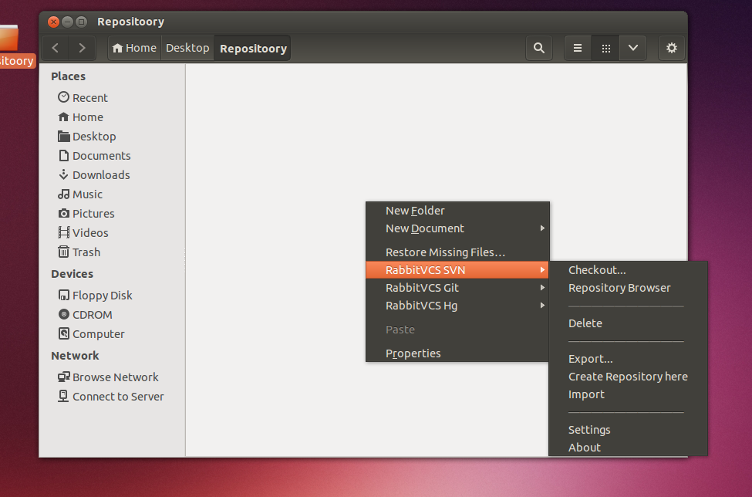
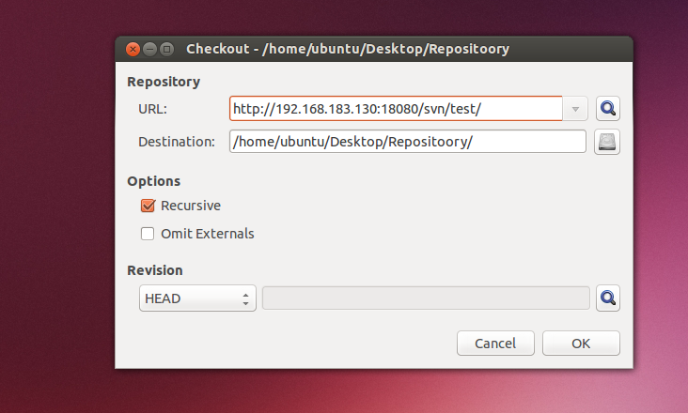
SVN Checkout
SVN Checkout komutunu kullanmadan önce çalışma kopyamızı eklemek istediğimiz bir klasör oluşturarak bu klasör üzerinde sağ tıklamalı ve SVN Checkout demeliyiz. Buradan açılan pencerede URL of repository kısmına bilgisayarımızda gereksiz yer tutmaması adına sadece çalışmalarımızı yürüteceğimiz olan dizini yazmalıyız.

Slide 6
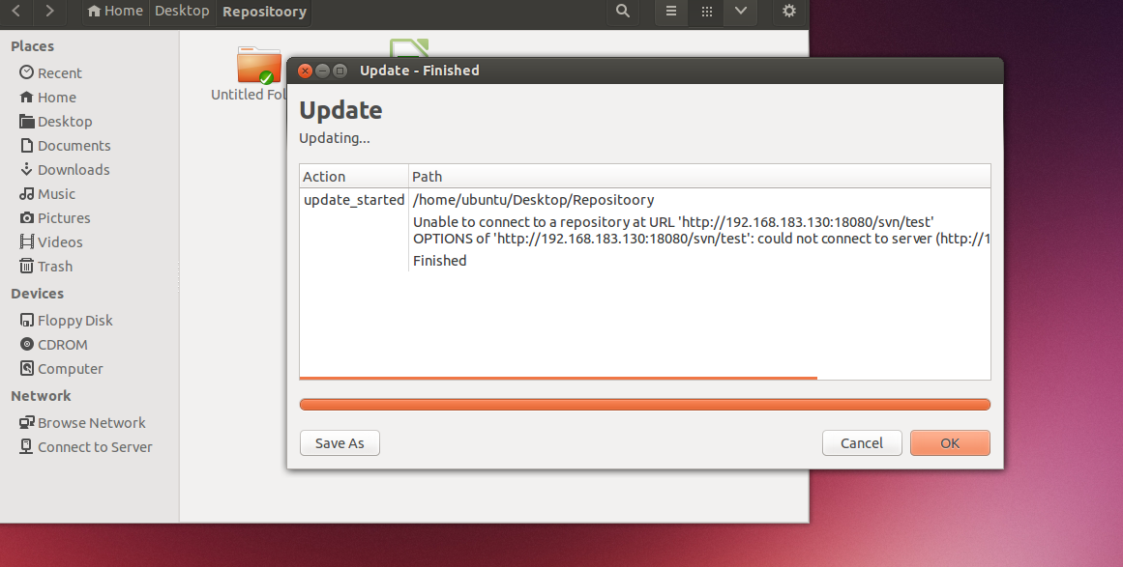
Update
Bu komutu diğer çalışanların yaptığı değişiklikleri kendi çalışma alanımıza almak istediğimiz zaman kullanırız. Bu şekilde SVN Repo ile yerel kopyamız senkron olmuş olacaktır.

Slide 7
Export
Export komutunu eğer SVN repodan herhangi bir klasörü almak istiyorsak kullanırız. Ancak bu şekilde alınan dosyaların artık SVN repo ile bir bağlantısı kalmamış olacaktır. Bu yönüyle komut Svn Checkout komutundan ayrılmaktadır.

Slide 8
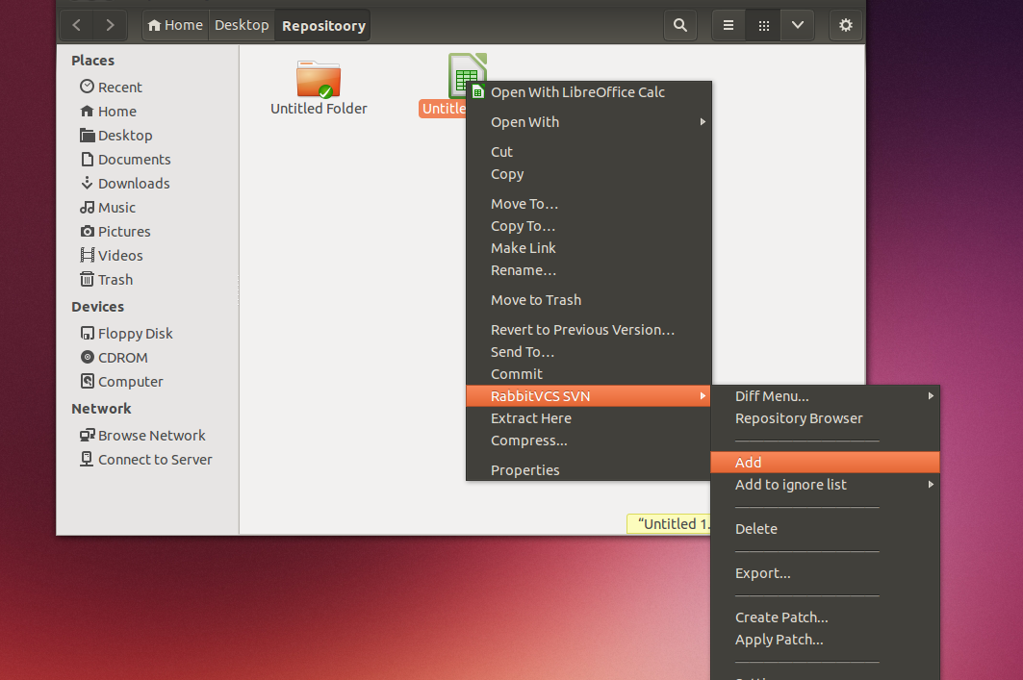
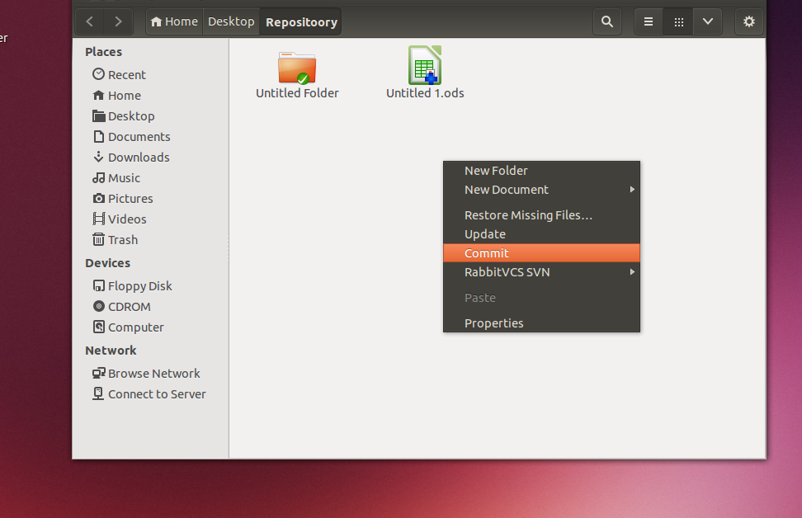
Add, Commit
«Add» komutunu eğer çalışma kopyamızda sonradan bir dosya oluşturduysak, bu dosyayı depoya dahil etmek amacıyla kullanırız. Bu şekilde ekledikten sonra dosyanın üzerine ilgili dosyanın SVN repo’dakinden farklı olduğunu gösteren mavi bir artı gelecektir.
Daha sonra commit komutuyla bu dosyayı repoya gönderdiğimizde element üzerine yeşil bir çentik işareti gelecektir. Yani «commit» komutu ile yerel kopyamızdaki değişiklikleri repoya aktarırız.

Slide 9
Update to Revision, Check for Modifications
«Update to revision» komutu ile çalışma kopyamızı herhangi bir sürüme çekebiliriz. Bu sayede geçmişe yönelik dosyalarımızı kurtarma şansını bulabiliriz. Daha sonra dosyayı yine aynı komut ile güncel sürüme çalışma kopyasını getirebiliriz.
«Check for modifications» komutunu kullanarak yerel kopyamızda şimdiye kadar yaptığımız ve henüz commit edilmemiş değişikliklerin listesini görürüz. Liste üzerinde kolayca istediğimiz düzenlemeleri yapabiliriz.

Slide 10
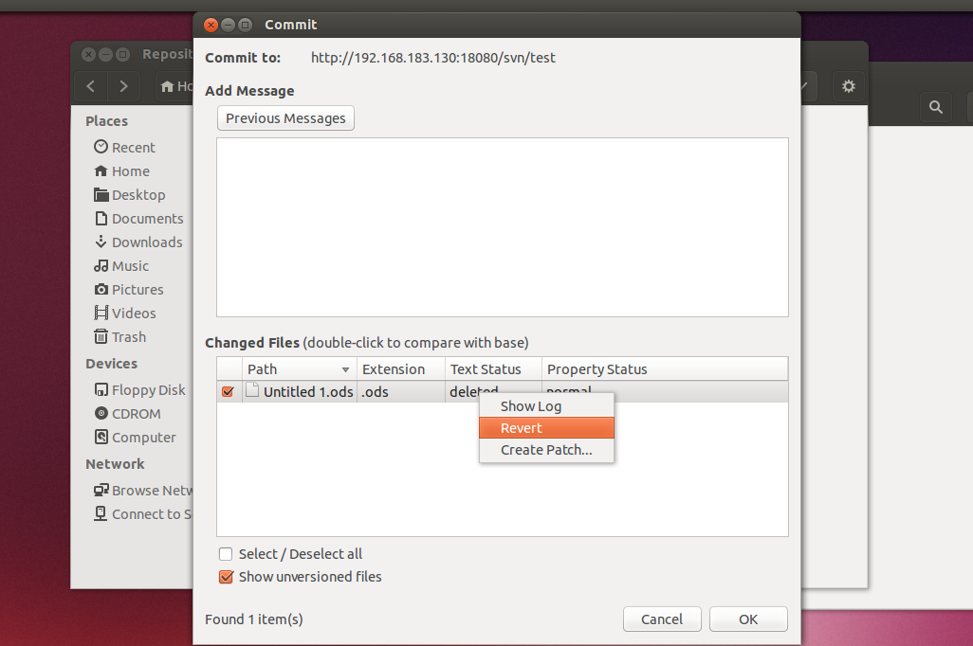
Ignore, Revert, Delete
«Revert» işlemini ise eğer bir dosya veya klasörü yanlışlıkla eklediysek veya sildiysek yapılan işlemi geri almak için kullanırız. Bu şekilde yerel kopyamız eski haline dönmüş olacaktır. Bu işlem, commit etme işlemi sırasında ilgili dosyanın sağ tuş menüsünden yapılır.

Slide 11
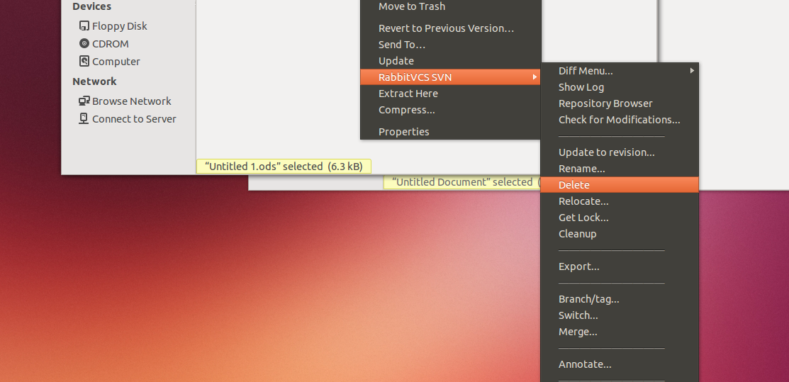
Ignore, Revert, Delete
«Delete» komutu ile yerel kopyamızdan herhangi bir dosya veya klasörü silebiliriz. Bu işlemden sonra değişikliğin repoya da yansımasını istiyorsak commit işlemini yapmalıyız.

Slide 12
Merge
«Merge» Metin tabanlı dosyalarımızda yaptığımız değişiklik dışında, aynı zamanda bir başkasının değişiklik yapması durumunda ya da revizyonlar arasındaki değişikliklerde, hangi değişikliklerin olduğunu görmek ve bu değişiklikleri karşılaştırarak, birleştirme ile tek dosya haline getirme işlemidir.

Slide 13
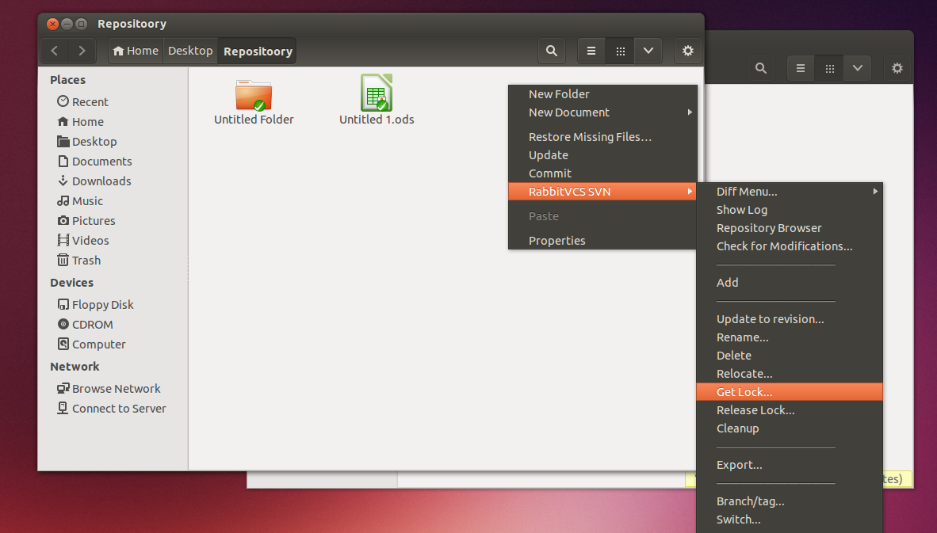
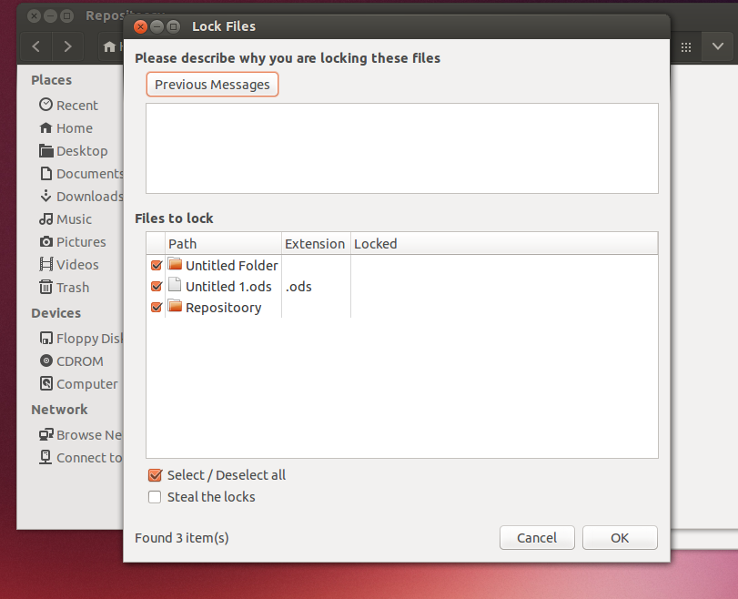
Lock
«Lock» Repository’deki bir dosyamızı düzenlerken bir başkasının düzenlemesini istemiyorsak, dosyamızı “Get Lock” komutu ile kitleyerek başkasının dosya üzerinde değişiklik yapmasını engelleyebiliriz.

Slide 14
Cleanup, Resolve
«Cleanup» komutunu bazı sebeplerden dolayı sunucunun yaptığımız değişiklikleri algılayamaması durumunda kullanırız.
Bazen değişiklik olmadığı halde SVN dosyalarımızı değişiklik varmış gibi görebilir. Bu gibi durumların sistemi yavaşlatmaması için cleanup yaparak sunucunun durumu çözümlemesini sağlayabiliriz.
«Resolve» komutu eğer çalışanların dosyaları arasında çakışma varsa kullanılır. Ancak burada dikkat edilmesi gereken resolve komutunun çakışmayı çözmüyor olması ve sadece yapılan değişikliği repoya aktarıyor olmasıdır. Conflict olan kısımları sizin Tortoise SVN-Conflict Editor veya benzeri başka bir editör ile çözmenizin gerekmesidir.

Slide 15
Tag
Tag (Etiket)
Subversion’da değisik versiyonların revizyon numarası üzerinden yönetildiğini gördük. Sonuç itibariyle revizyon numarası bir rakam olduğu için akılda kalıcı olmayabilir. Programcılar arasında değisik program versiyonları için version1, release2 gibi isimlerin kullanılması daha yaygındır. Subversion ile projenin belirli bir asamasında, o zamana kadar yapılmıs tüm çalısmaları bir etiket altında toplamak amacıyla tag konsepti uygulanabilir. Herhangi bir isim seçilerek projenin belirli bir asamaya ulastığını ifade etmek için etiket (tag) olusturulur. Bu bir fotoğrafın çekilmesi gibi o anki anlık görüntünün alınması anlamına gelir.

Slide 16
Branch
Branch (Dal)
Projelerde genel olarak en güncelkodlar trunk altında bulunur. Bunlar belli bir olgunluğa geldiğinde alt dallara(branch) ayrılarak elimizde belli bir sürüme ait çalışan kodların olması sağlanır. Bu brach üzerinde gerekirse bug fix vs gibi işlemler yapılabilir. Diğer bir branch kullanım alanı da birden fazla yazılımcı projede çalışıyorsa ve bir yazılımcı kodlarda major bir değişiklik yapacaksa bu değişiklik diğer ekip çalışanlarının paralel geliştirmesini engelliyorsa, bu geliştirici için ayrı bir branch açılır. Geliştirici bu branch'de yaptığı geliştirmeleri bitirdiğinde kodları tekrar trunk(en güncel,unstable kodlar)'a birleştirir(merge).

Slide 17
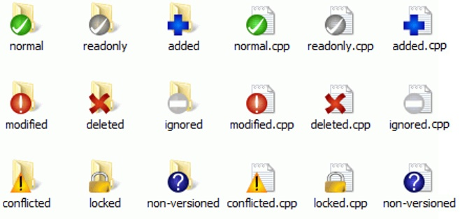
İkonlar
SVN repository üzerinde, yapılan işlemler sonrasında dosya ve klasörlerin mevcut durumları ikonlardaki değişikliklerle ifade edilir.

Slide 18




TEŞEKKÜRLER

